Slide 1
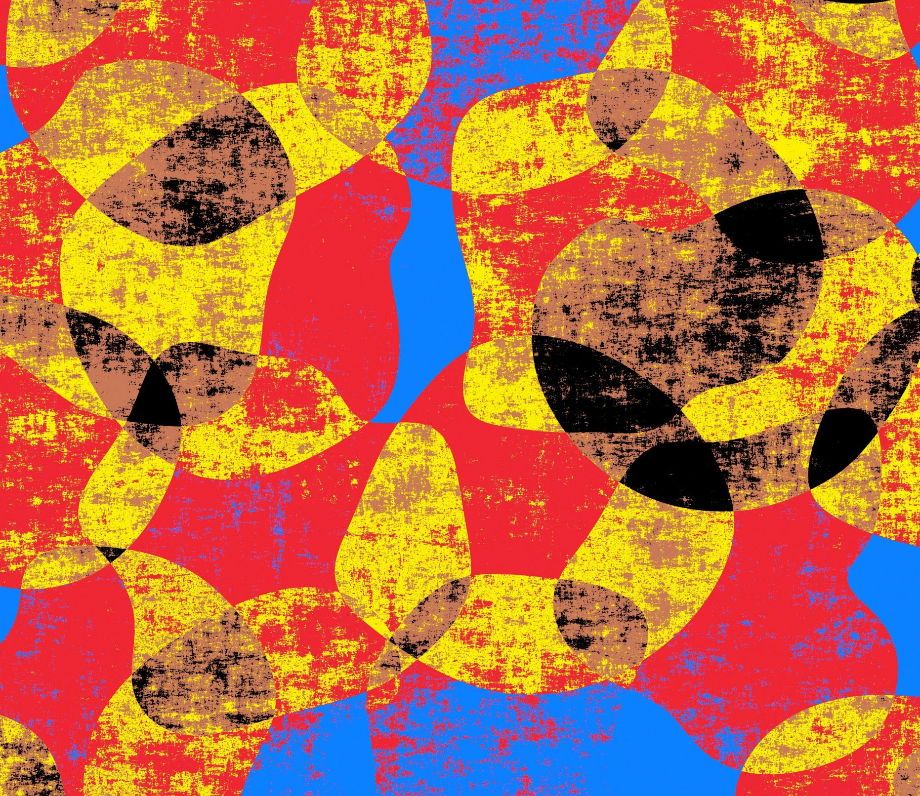
AiK

Slide 2
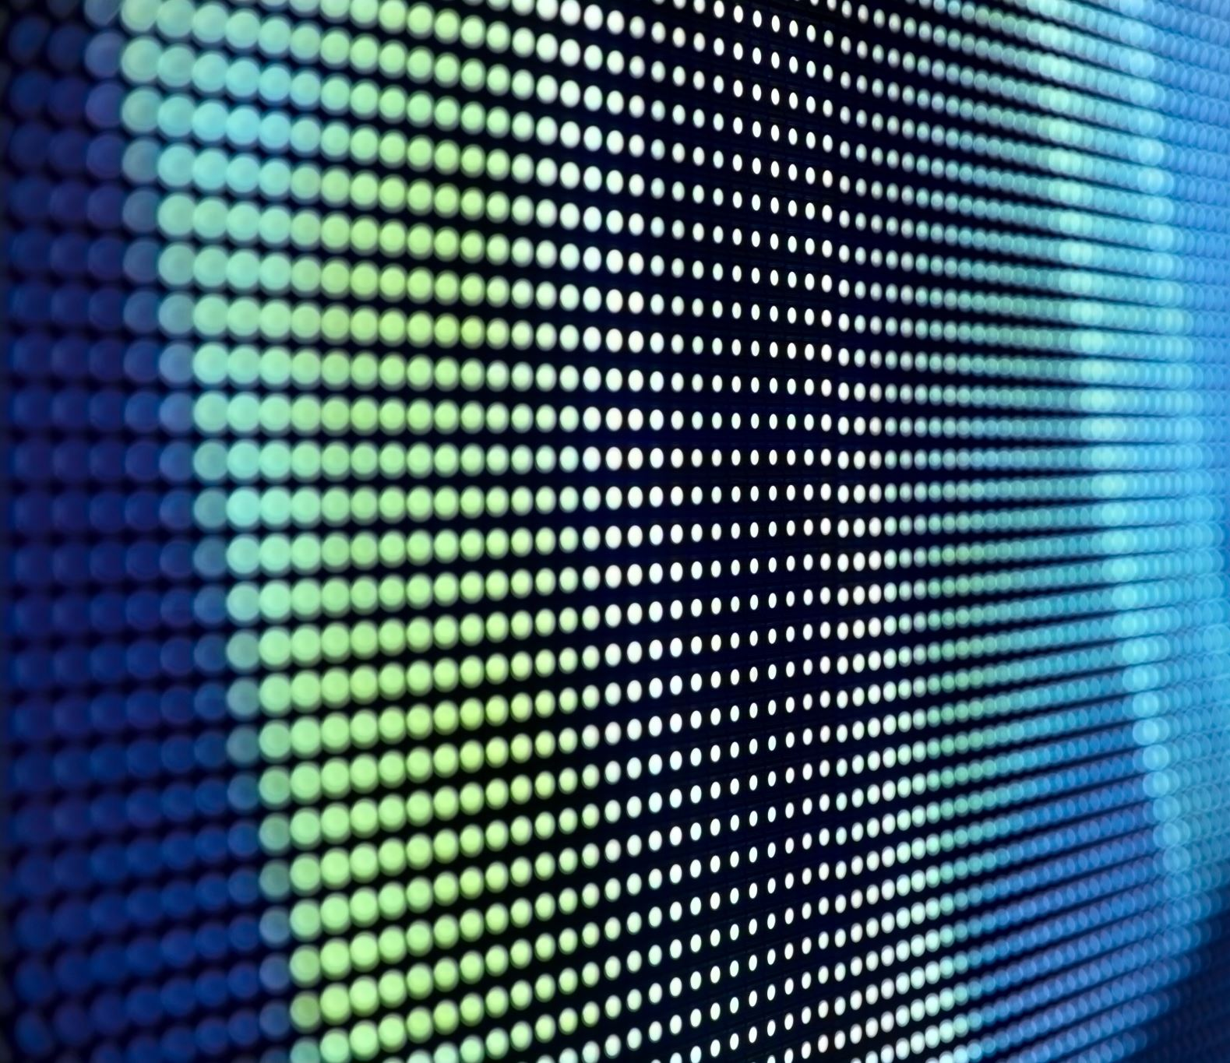
Implementasjon - basic
Array med tv-skjermer med tilhørende kamera eller mikrofon, som sammen lager et større bilde
Bildevegg med kunst man har laget selv
Fargepallett basert på hva slags arrangement

Slide 3
Påvirkningsalternativer
Kamera og bevegelser av personer eller folk
Mikrofon og lyd

Slide 4
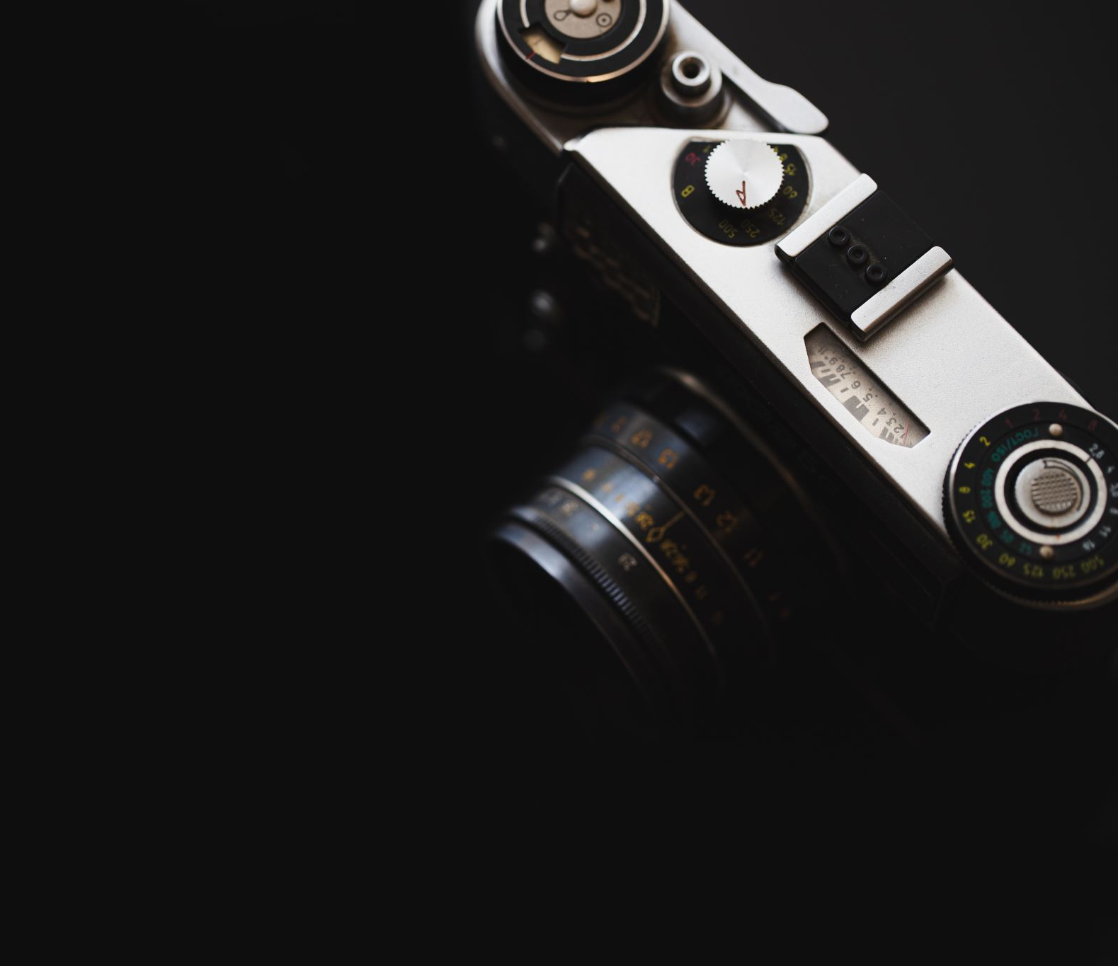
Bevegelser
Kamera som fanger opp bevegelse og setter dette til en unik farge og type
AI som gjør disse strekene om til noe kunst
Kan være håndbevegelser med XBOX Kinect eller bare bevegelser av personer, mot en kontrast
Personene blir omgjort i sanntid til kunst via bilder?
Eyetracker som finner ut hvor en person ser på skjermen og tegner på gitt sted

Slide 5
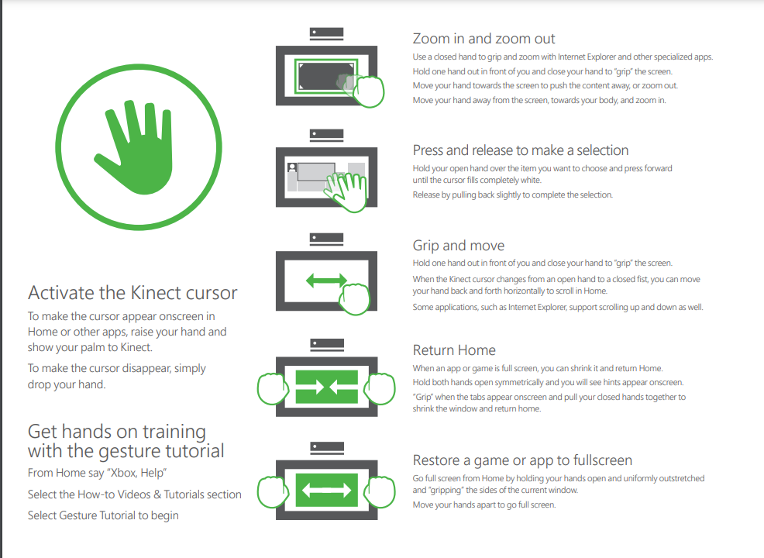
Tegne med Kinect
Eksempel

Slide 6
Lyd
Mikrofon som leser retning og styrke på lyd
Omgjøres til farger/streker
AI gjør dette til kunst

Slide 7
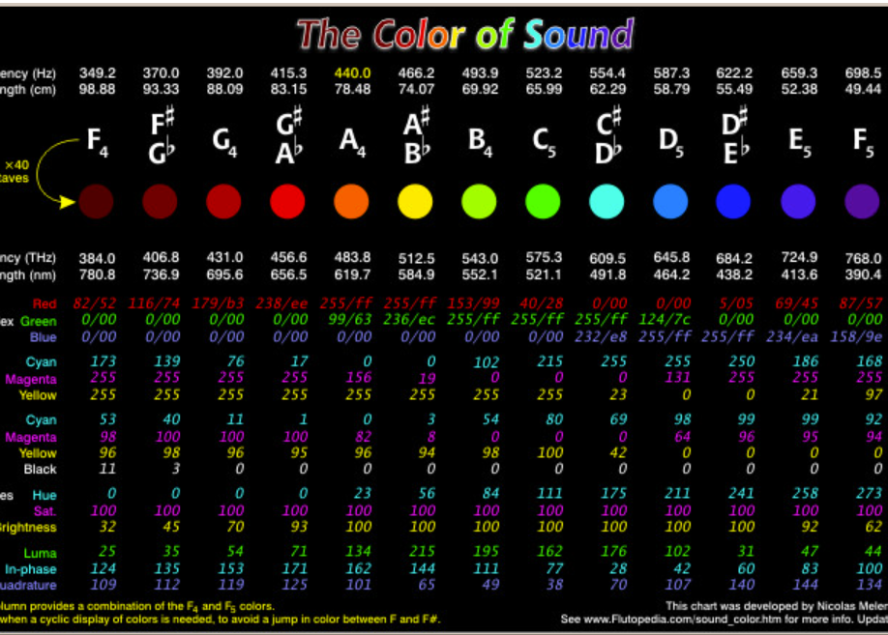
Farge basert på tone
Kan forhåndsbestemmes eller tilpasses underveis

Slide 8
Utfordringer
Generelt
Størrelse og kostnad, miljøhensyn
Vanskelig å trene en AI
Implementasjon av AI som gjør om farger og streker til kunst
Må kunne brukes som en bildevegg
Lyd
Vanskelig å fange opp retning
Mye støy
Kamera
Mye bevegelse
Overlapp kamera
Avstand fra kamera
Personvern

Slide 9

Brukerkrav
Systemet burde være skalerbart
Kunsten skal lages innen 1 sekund etter brukerinput
Systemet burde ikke være vondt å se på
Systemet skal kunne brukes av alle / brukervennlig
Systemet skal matche brukerinputen med 80%
Systemet burde reflektere arrangementet

